Slide 1






Usabilidad del caso
Presentado por: Equipo 6

Slide 2
Integrantes
Espiritu Tolentino, Luis Angel U20211C368
Félix Monzón, Orlando U202410507
Infantas Galindo, Carlos Andres U202320371
Macedo De La Cruz, Duzka Materlin U202418139
Morales Espinoza, Bertha María Ladis U202423155
Peralta Marquina, Mathias Fabian U20241D651

Slide 3


Aspectos
a Mejorar: FrontEnd
1. Mejorar la paleta de colores a conveniencia
Rediseño con tonos institucionales más modernos.
Mejora del contraste para asegurar la accesibilidad.
Aplicación consistente en componentes (botones, menús y alertas).
2. Actualización tipográfica:
Reemplazo por una fuente más moderna y de alta legibilidad.
Opciones sugeridas para el cambio: Inter, Roboto u Open Sans.
3. Acceso rápido a contactos clave:
Visibilidad de teléfonos principales en el encabezado (header) y Rediseño del pie de página (footer).
Creación de botones de acción rápida (Serenazgo, Emergencias, Atención al vecino, Central telefónica

Slide 4
Aspectos
a Mejorar: BACKEnd
1. Chatbot para consultas generales
Motor de respuestas automáticas.
Base de datos de preguntas frecuentes.
Registro de conversaciones.
Escalamiento automático a personal municipal.
2. Derivar a algún responsable
Sistema de tickets interno.
Asignación por área:
Rentas
Licencias
Obras
Fiscalización
Mesa de partes
3. Gestión de números importantes
Panel administrador para editar teléfonos sin tocar código.

Slide 5
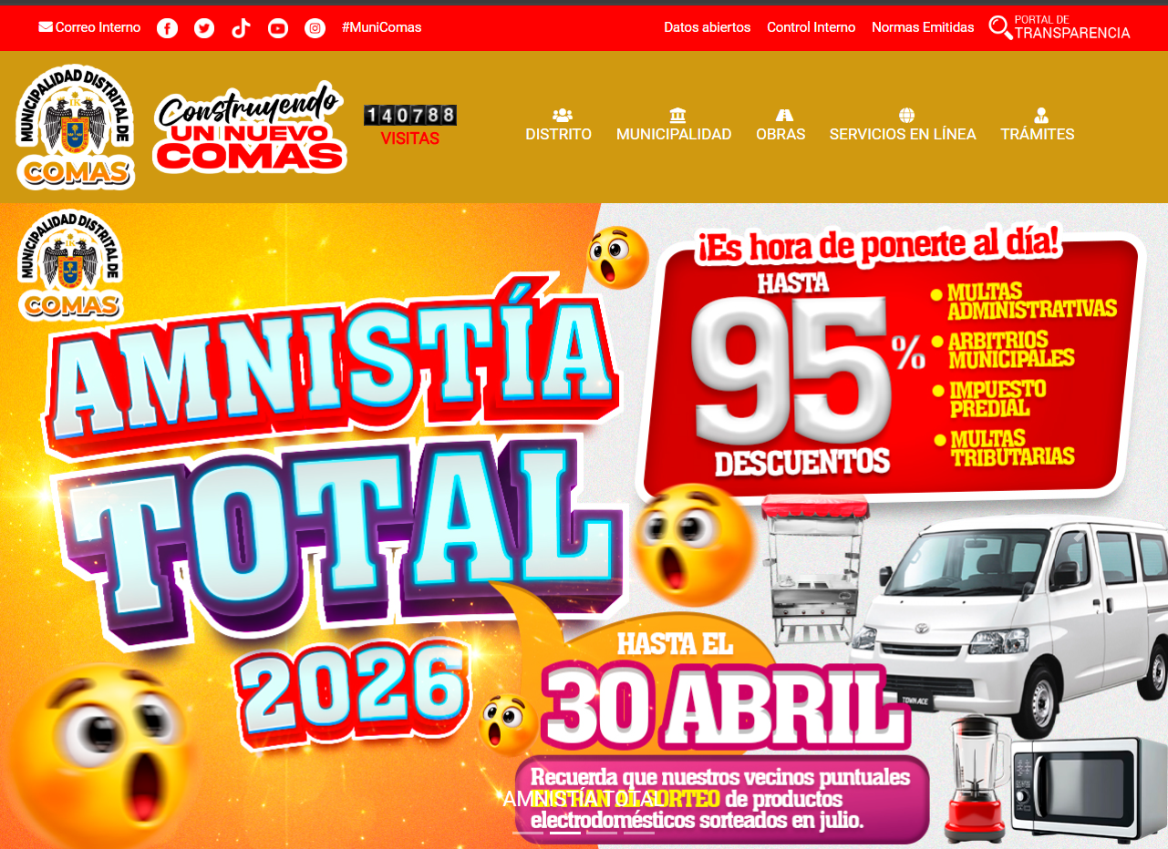

FUENTE: https://www.municomas.gob.pe/

Slide 6
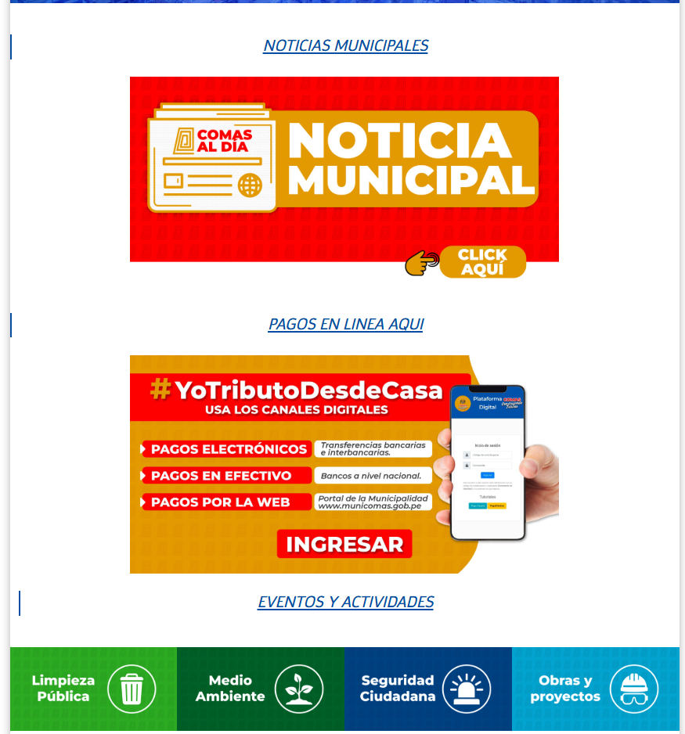
FUENTE: https://www.municomas.gob.pe/

Slide 7
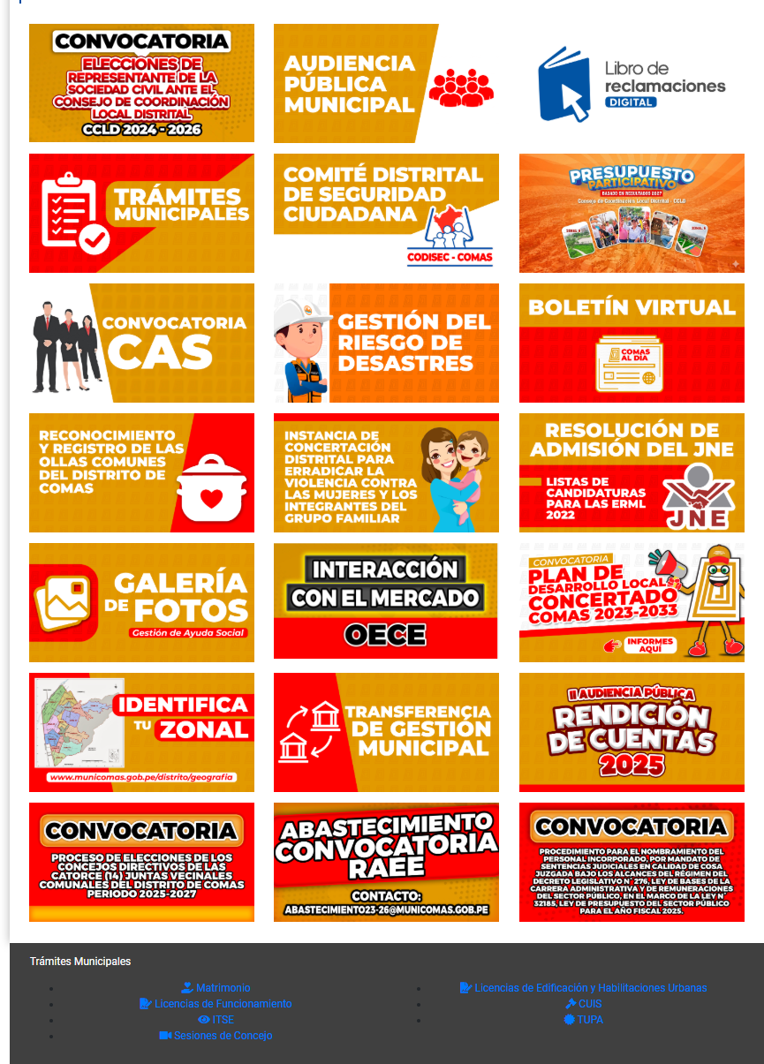
FUENTE: https://www.municomas.gob.pe/

Slide 8
¡Muchas Gracias!
Atentamente: Equipo 6

